Slide 1
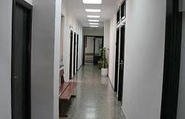
Ayuntamiento de Madrid: Gerencia de Urbanismo.
LLEVAMOS UN AÑO 2011, MUY DURO DE TRABAJO, YA SI ESO PA DESPUES DEL VERANO, CUANDO? HOY NO, MAÑANAAAA!
CERRADO POR VACACIONES

